Slide 1
플래너(카드내역관리)

Slide 2
목차
1. 동기
2. 구성

Slide 3
1. 동기
플래너랑 가계부에 쓸데없는 기능이 많아 아주 간단한 메모 기능과 날짜별로 카드 사용내역을 볼 수 있는 기능만 넣은 플래너를 만들어 보고자 하였다.

Slide 4
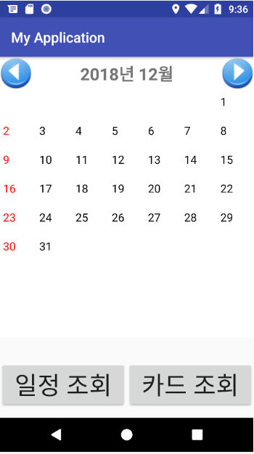
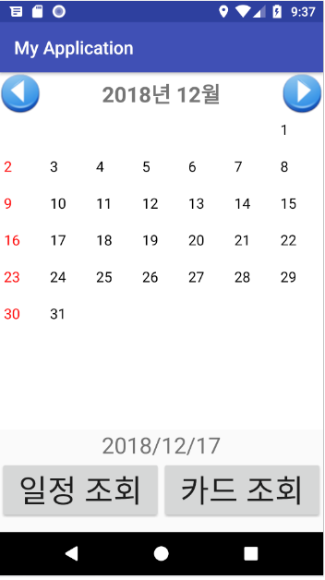
2. 구성
메인화면

Slide 5
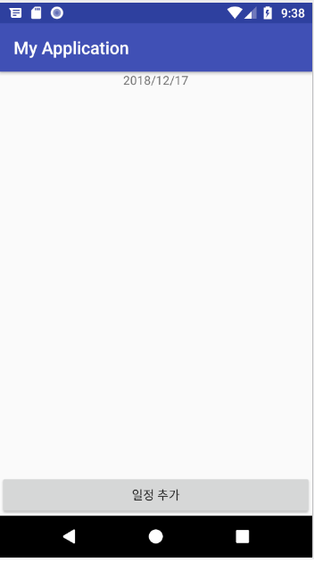
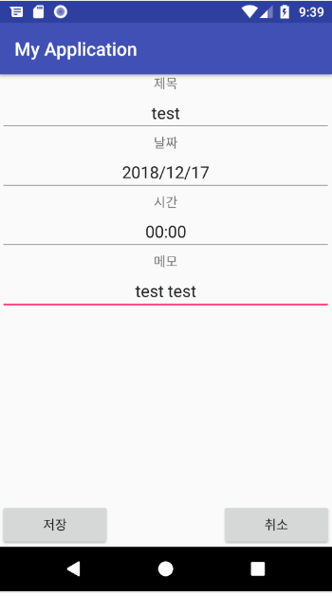
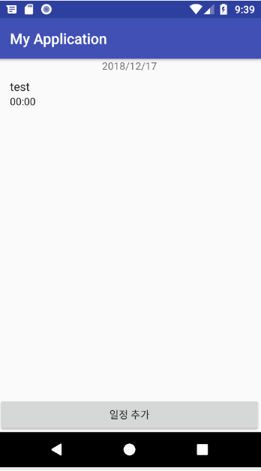
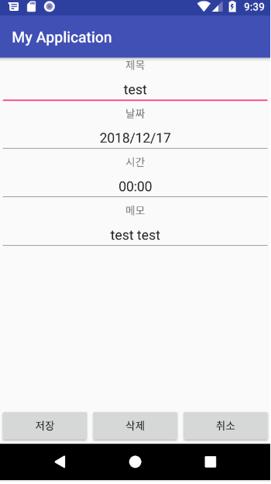
일정

Slide 6
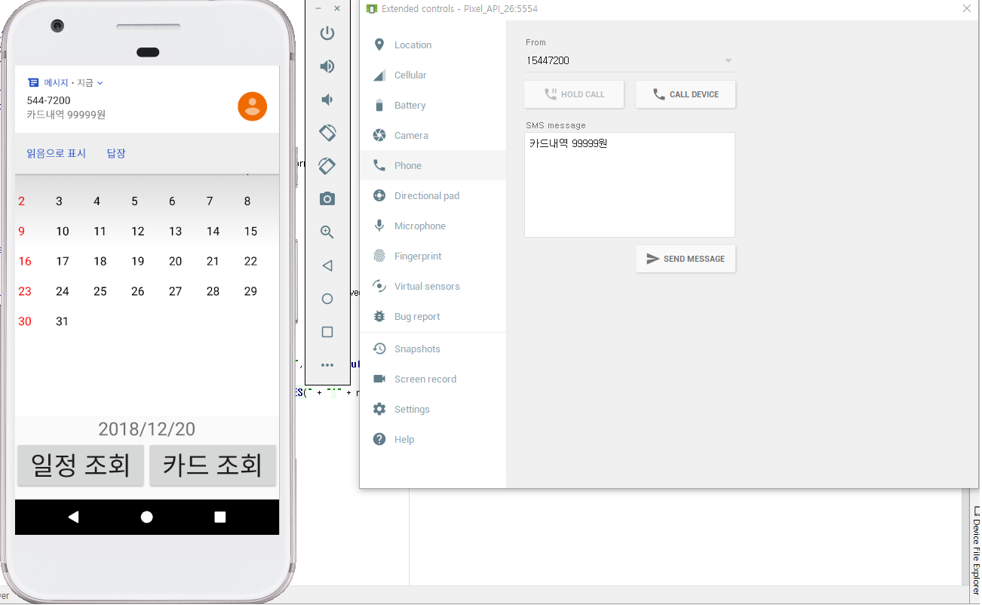
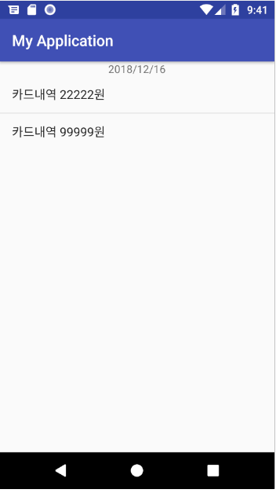
카드내역

